Slide 1
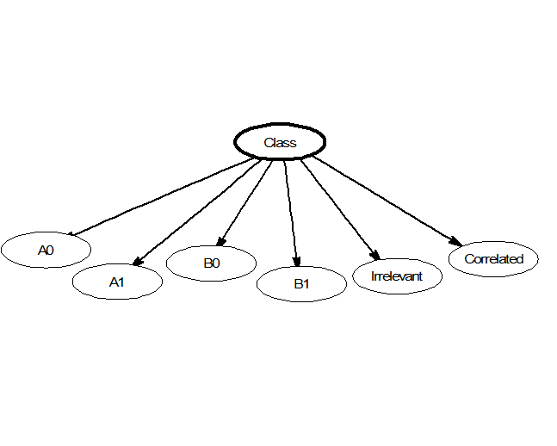
Métodos Probabilisticos / Kernels Aprendizado Bayesiano (Nive Bayes)
Equipe: Celio Rocha , Fernando dos Santos e João Vitor

Slide 2

Aprendizado Bayesiano (Naive Bayes)

Slide 3
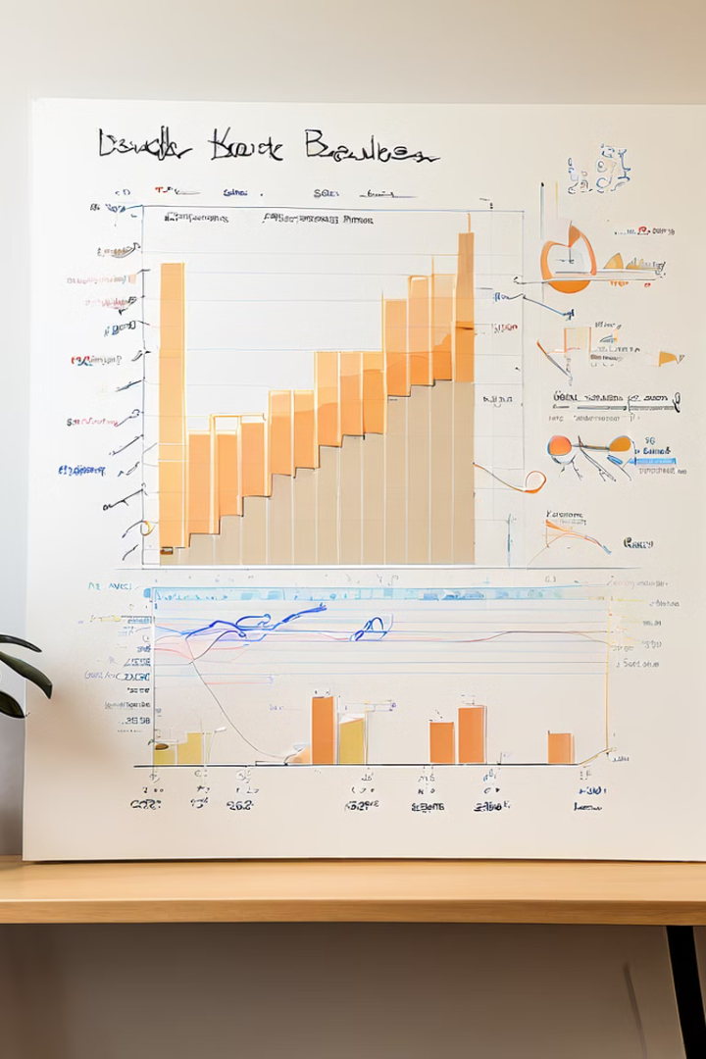
Fundamentos do Naive Bayes: principais
1
Teorema de Bayes
2
Independência das Atributos
3
Classificação

Slide 4
Aplicações do Naive Bayes
Classificação de Texto
Recomendações de Produtos
Diagnóstico Médico

Slide 5



Vantagens e Desvantagens
Vantagens
Desvantagens

Slide 6

Implementação do Naive Bayes
1
Pré-Processamento
Preparar os dados, lidar com valores ausentes e transformar variáveis.
2
Estimativa de Probabilidades
Calcular as probabilidades a priori e condicionais com base nos dados de treinamento.
3
Classificação
Usar as probabilidades estimadas para classificar novos exemplos.

Slide 7




Otimizando o Naive Bayes
Ajuste de Parâmetros (Suavização)
Seleção de Atributos
.
Tratamento de Dados Categóricos

Slide 8




Extensões do Naive Bayes
Naive Bayes Multinomial
Variante para dados discretos, como frequência de palavras.
Naive Bayes Gaussiano
Indicado para dados contínuos, assumindo distribuição normal.
Naive Bayes Kernel
Usa uma função Kernel para lidar com não linearidades.

Slide 9

Tendências Futuras
1
Modelos Bayesianos Complexos
Combinação do Naive Bayes com técnicas de aprendizado profundo e redes Bayesianas.
2
Aprendizado Incremental
Atualização contínua do modelo com novos dados, sem a necessidade de retreinamento.
3
Interpretabilidade
Maior compreensão das decisões do modelo, tornando-o mais transparente.

Slide 10
Referências
Marcus, M; Santorini, B.; Marcinkiewicz, M.A. (1993). Building a Large Annotated Corpus of English: The Penn Treebank. Computational Linguistics, Vol. 19, No. 2, pp. 313-330.
Salton, G. (1988). Automatic Text Processing. Reading, MA: Addison-Wesley.
Soderland, S.G. (1996). Learning Texts Analysis Rules for Domain-Specific Natural Language Processing. PhD Thesis. Department of Computer Science, University of Massachusets.
SHEN, X.; BOUTELL, M.; LUO, J.; BROWN, C. Multilabel machine learning and its application to semantic scene classification. In: STORAGE AND RETRIEVAL METHODS AND APPLICATIONS FOR MULTIMEDIA, 2003, San Jose. Proceedings... San Jose: The International Society for Optics and Photonics, 2003. v. 5307, p. 188-199. DOI: 10.1117/12.523428.
REIS, M. M. INFERÊNCIA ESTATÍSTICA– Estimação de Parâmetros. 2018. Disponível em: <https://www.inf.ufsc.br/~marcelo.menezes.reis/Cap9.pdf>. Acesso em: jun. 2018.

